Slide 1
ПРОЕКТ ШКОЛЬНОГО ИНИЦИАТИВНОГО БЮДЖЕТИРОВАНИЯ
«ТЕРРИТОРИЯ ТАНЦА»

Slide 2
ЦЕЛЬ ПРОЕКТА:
Повышение эффективности здоровьесбережения учащихся в школе через создание системы танцевальных разминок, тематических дискотек и квестов в рамках деятельности Школьного ученического Совета( ШУС)

Slide 3
Срок реализации проекта:
Декабрь 2023 –декабрь 2024 года.

Slide 4
ЗАДАЧИ ПРОЕКТА:
Изучить мнение учащихся по указанной теме.
Провести исследование по теме «Танец и эмоциональное состояние»
Создать условия для доступного массового процесса занятиями танцевальными тренировками с учащимися школы.
Способствовать сплочению коллектива младших и старших членов ШУС на основе общих интересов и совместных танцевальных мероприятий и организация культурного, танцевально - оздоровительного досуга в школе.
Формирование у участников проекта личной готовности к саморазвитию и оздоровлению в условиях современного общества, через танцевальную деятельность.
Продолжать работу по оздоровлению и развитию ученического коллектива ШУС на основе создания целостной системы здоровьесбережения;

Slide 5
ГОЛОСОВАНИЕ :

Slide 6
Гипотеза:
Если в школе организовать систему танцевальных занятий и дискотек, то участники деятельности овладеют способами снятия эмоционального напряжения, самооздоравливания , что позволит им активно участвовать в своей жизни, в жизни класса, ГИМНАЗИИ, города и стать здоровой и успешной позитивной личностью, обогащенной знаниями о природе танца, готовой к созидательной творческой деятельности и нравственному поведению.

Slide 7
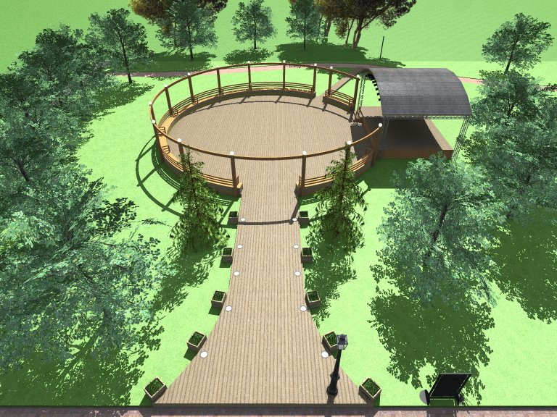
Какая она ? Территория танца?

Slide 8
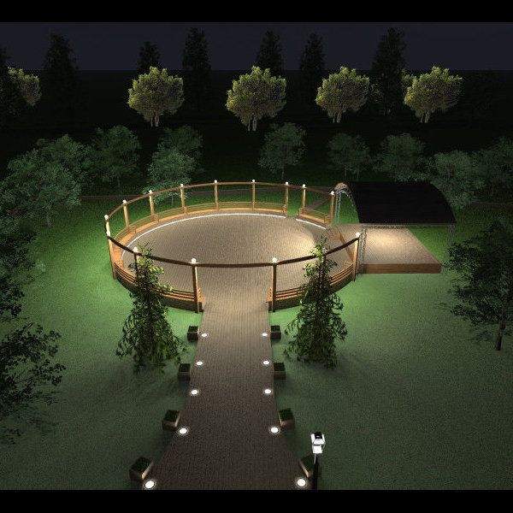

Slide 9
Кто поможет в реализации проекта?
Образцовый хореографический ансамбль «Импрессия». Воспитанники ансамбля являются активными участниками Школьного ученического совета, принимают участие в городских мероприятиях, выступают инициаторами школьных конкурсов танца, флешмобов. Инициатива танцоров поддерживается администрацией гимназии. Они и стали вдохновителями данного проекта.

Slide 10
Как будет реализовываться проект?
Разработка плана.
Разработка расписания.
Назначение ответственных.
Проведение танцевальных физминуток на открытом воздухе во время больших перемен.
Проведение конкурсов на лучший танцевальный классный коллектив.

Slide 11
Какая сумма требуется на реализацию проекта?
626.620 рублей

Slide 12
ПРОБЛЕМА!
ЕЖЕНЕДЕЛЬНЫЙ РОСТ ЦЕН.

Slide 13
Привлечение иных средств и инвесторов:
Средства , собранные с проведения школьных ярмарок.
Спонсорская помощь.
Средства , собранные с проведения акции
« Сдай макулатуру- спаси дерево»

Slide 14
ОБЪЕКТ ПРОЕКТА:
Все возрастные группы обучающихся;
Взрослые, заинтересованные в реализации проекта: вожатый, педагоги, члены администрации, родители.

Slide 15
ОЖИДАЕМЫЙ РЕЗУЛЬТАТ:
Повышение эффективности и результативности мер по сохранению здоровья школьников через создание системы танцевальных разминок в рамках деятельности ШУС и обучающихся;
Презентация результатов исследования «Танец и эмоциональное состояние учащихся »;
Определение условий для функционирования проекта и сплочения коллектива младших и старших членов ШУС на основе общих интересов и совместных танцевальных мероприятий и организация культурного, танцевально - оздоровительного досуга в школе;
Удовлетворение интересов и потребностей детей и подростков в деятельности в рамках проекта;
Обеспечение разнообразного досуга и активного участия всех участников проекта в деятельности, направленной на выполнение и осуществление намеченных целей и задач;
Определение условий для организации регулярных просветительских мероприятий по истории танца;
Формирование уважительного отношения к мнению других людей, умение работать и общаться с разным контингентом людей;

Slide 16
Спасибо за внимание!

